Slide 1
Муниципальное бюджетное дошкольное образовательное учреждение детский сад № 44 «Сибирячок»
Роль басен на формирование выразительной речи у детей старшего дошкольного возраста
Подготовил: воспитатель группы «Капелька»
Голышкина Валентина Юрьевна
valyagol83@yandex.ru

Slide 2
Басня
это жанр дидактической литературы: короткий рассказ в стихах или прозе с прямо сформулированным моральным выводом, придающим рассказу аллегорический смысл.

Slide 3
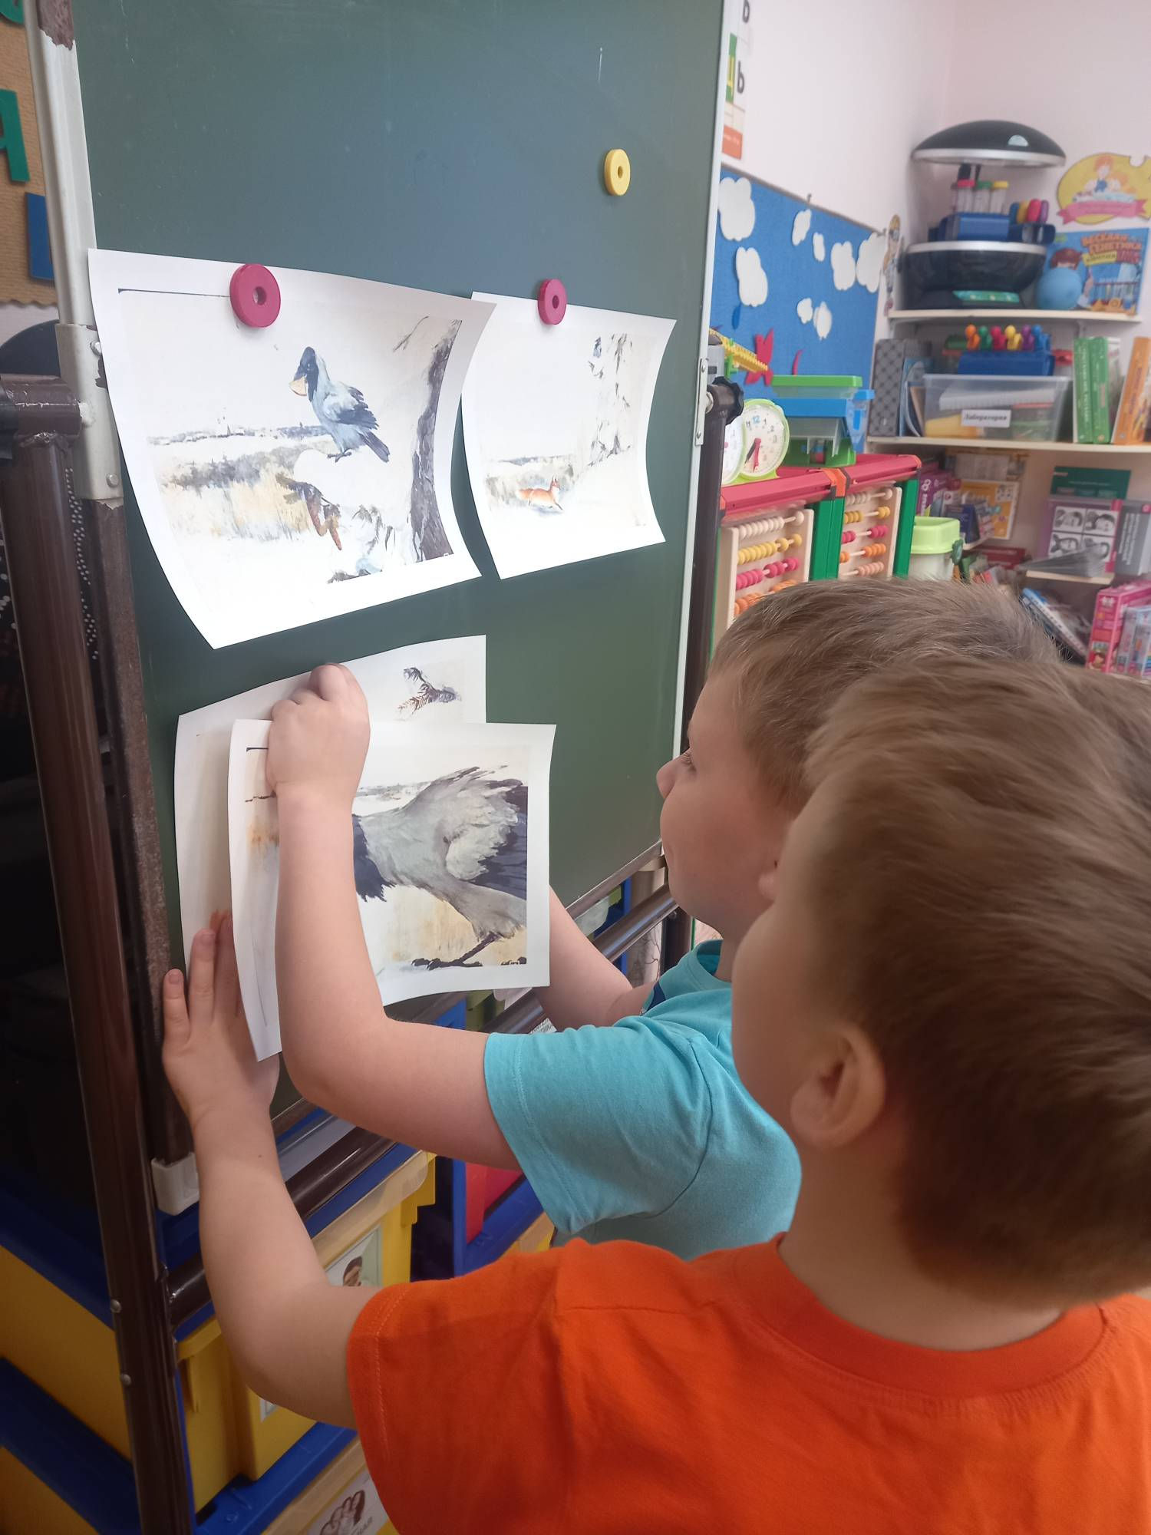
Почему именно басни?
Формирование нравственного воспитания для развития культуры речевого поведения у детей дошкольного возраста по средствам художественной литературы, а именно баснями.

Slide 4
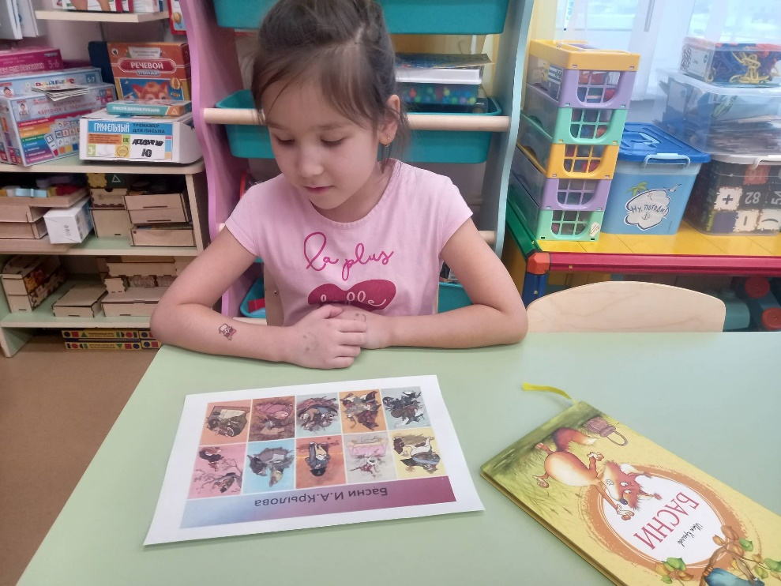
Через басни можно:
учить детей излагать свои мысли связанно, последовательно;
формировать грамматический лексический строй речи у детей;
развивать навыки активной, разговорной, образной речи;
пополнять литературный запас детей за счет смыслового разбора и пересказа басен И.А. Крылова.

Slide 5
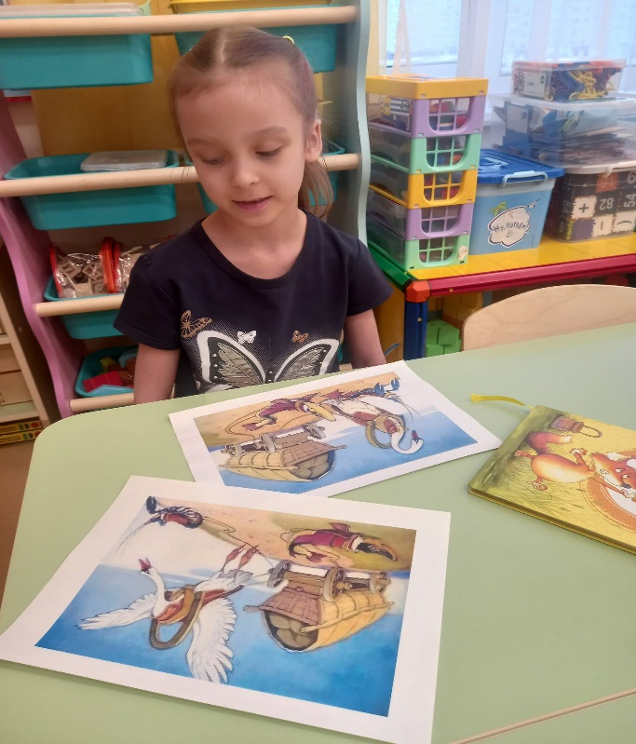
Главная задача педагога
- постараться довести до ребенка понимание смысла, морали.
Когда ребенок понимает, о чем читают, то справляется с расстановкой логических алгоритмов, и не искажает смысл произведения.

Slide 6
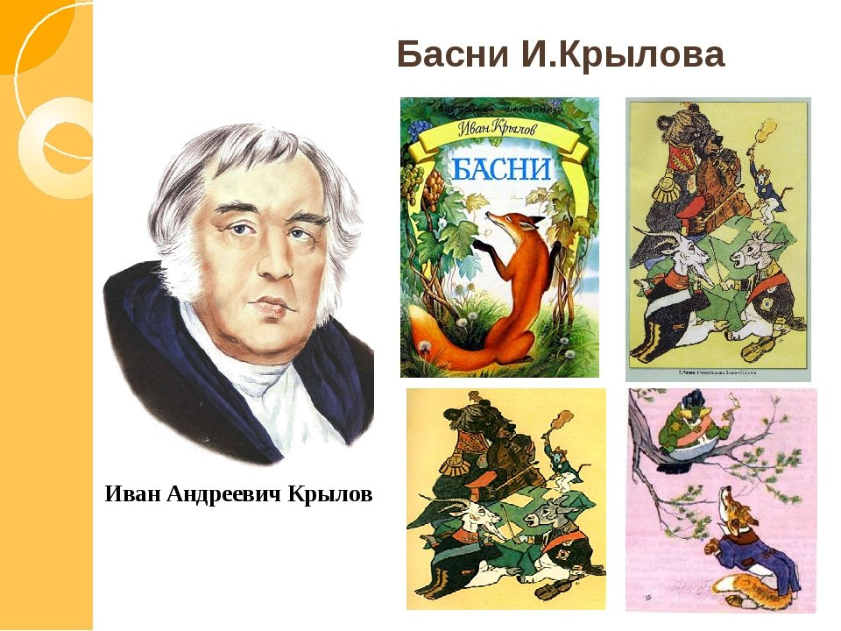
После чтения басни дети должны вместе с воспитателем ответить на ряд вопросов:
-Какова основная мысль басни?
-Какое впечатление она произвела на нас?
-Какое животное понравилось больше?
-Почему?
-Чьи поступки не понравились?
-Как бы вы поступили в похожей ситуации?

Slide 7
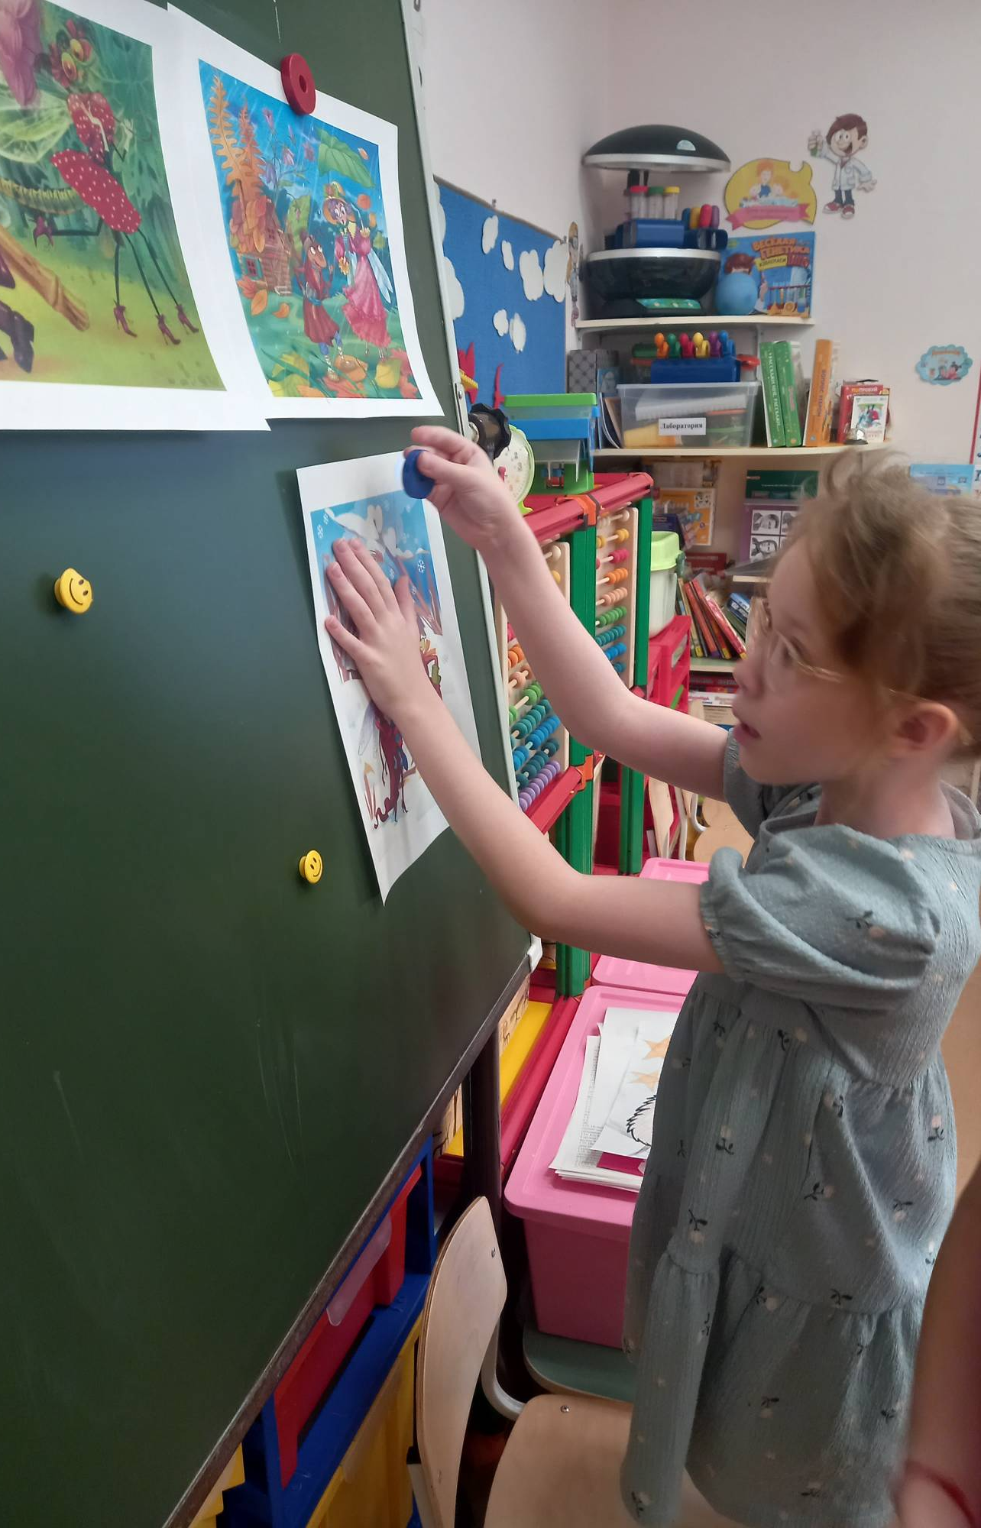
Для создания эмоционально-выразительной речи
предлагается инсценировать полюбившееся произведение, это позволяет глубже проникнуть в суть басни, поставить себя на место героев.
Возможность придумать продолжение басни-также эффективный прием проникнуть в суть произведения.

Slide 8
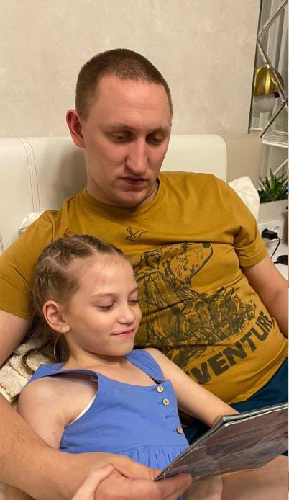
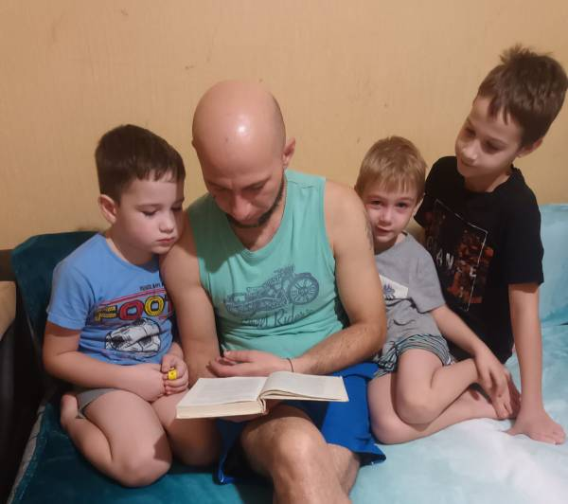
Работа с родителями
Чтение басен дома с семьей
Памятки для родителей о важности чтение басен
Просмотр мультипликационных басен

Slide 9
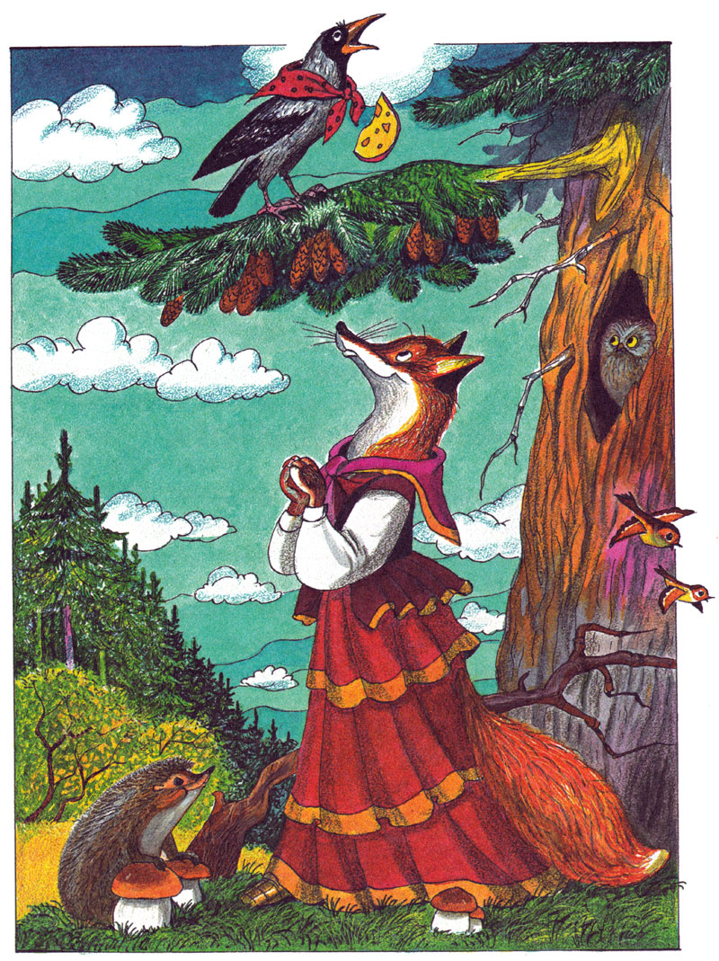
Что за басня?
Уж сколько раз твердили миру,
Что лесть гнусна, вредна; но только всё не впрок,
И в сердце льстец всегда отыщет уголок.

Slide 10
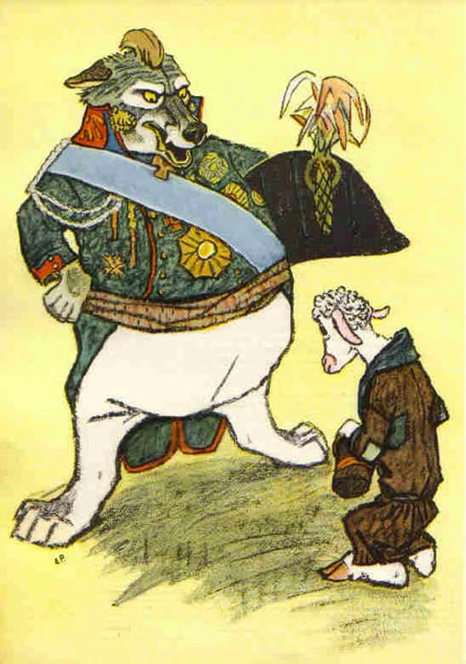
Что за басня?
У сильного всегда бессильный виноват:
Тому в Истории мы тьму примеров слышим,
Но мы Истории не пишем;
А вот о том как в Баснях говорят.

Slide 11
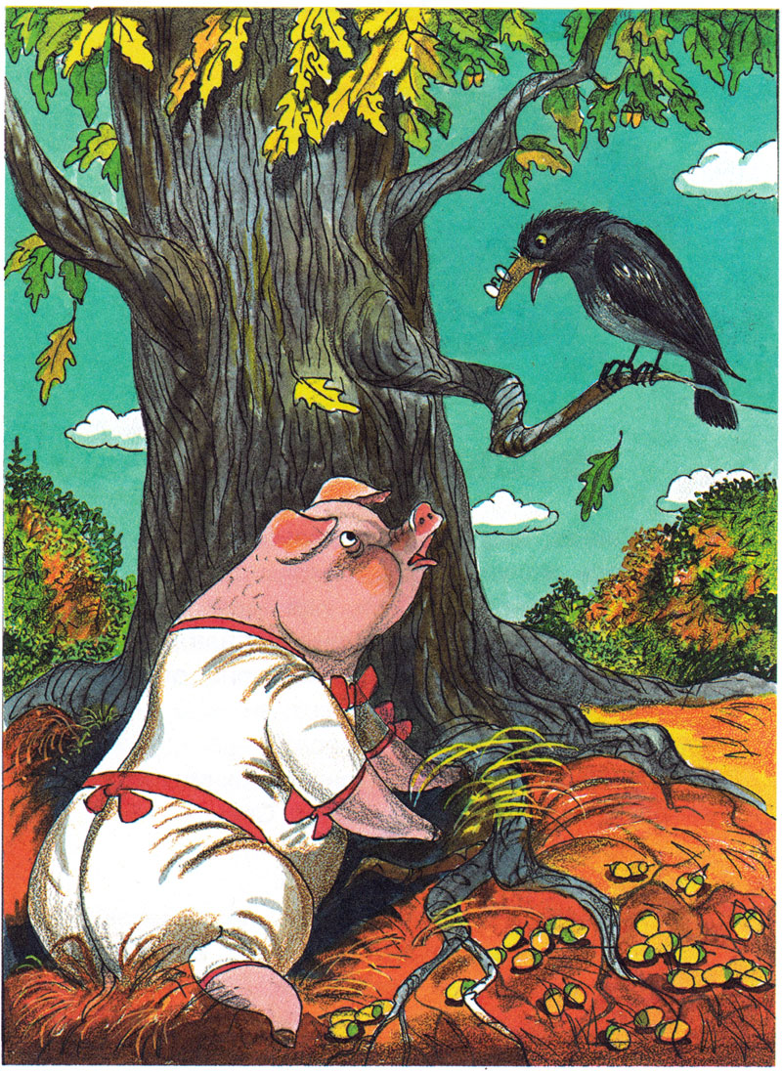
Что за басня?
Невежда так же в ослепленье
Бранит науку и ученье
И все ученые труды,
Не чувствуя, что он вкушает их плоды.

Slide 12
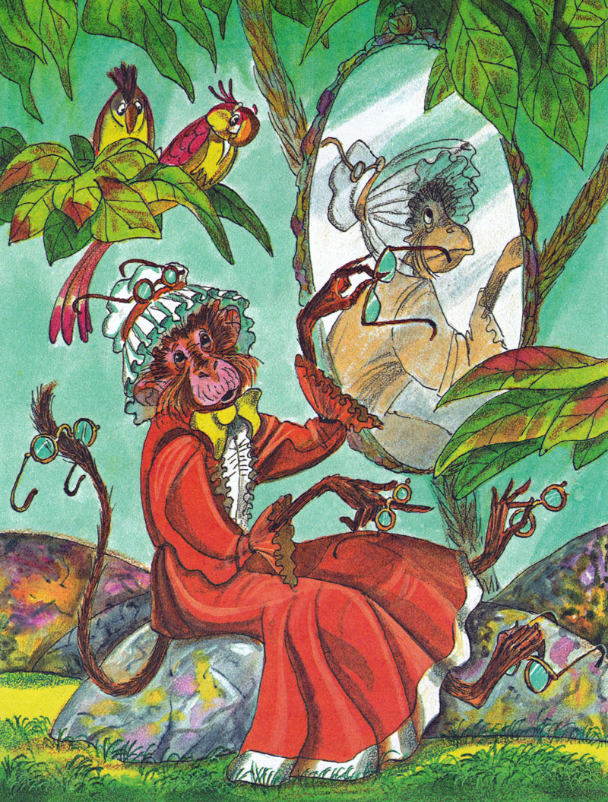
Что за басня?
Как ни полезна вещь, — цены не зная ей,
Невежда про нее свой толк все к худу клонит;
А ежели невежда познатней,
Так он ее еще и гонит.

Slide 13

Чтобы умным всем нам быть -
нужно с книжками дружить!

Slide 14
Муниципальное бюджетное дошкольное образовательное учреждение детский сад № 44 «Сибирячок»
Роль басен на формирование выразительной речи у детей старшего дошкольного возраста
Подготовил: воспитатель группы «Капелька»
Голышкина Валентина Юрьевна
valyagol83@yandex.ru

